Slide 1
Menú de hoy
Estamos en: Unidad 1, tópico 3
Tipos de células:
Somáticas o gaméticas
Tejido epitelial
Enterocitos
Secretoras pancreáticas
Tejido conectivo
Tipos de sangre

Slide 2
Las células en nuestro cuerpo
Aproximadamente hay 32 billones de células, las cuales mediante su funcionamiento contribuyen a la homeostasis, habiendo aproximadamente 200 tipos de células.
Homeostasis: Estado de equilibrio entre todos los sistemas del cuerpo necesarios para sobrevivir y funcionar de forma adecuada.
Una propiedad de los organismos que consiste en su capacidad de mantener una condición interna estable compensando los cambios en su entorno mediante el intercambio regulado de materia y energía con el exterior.

Slide 3
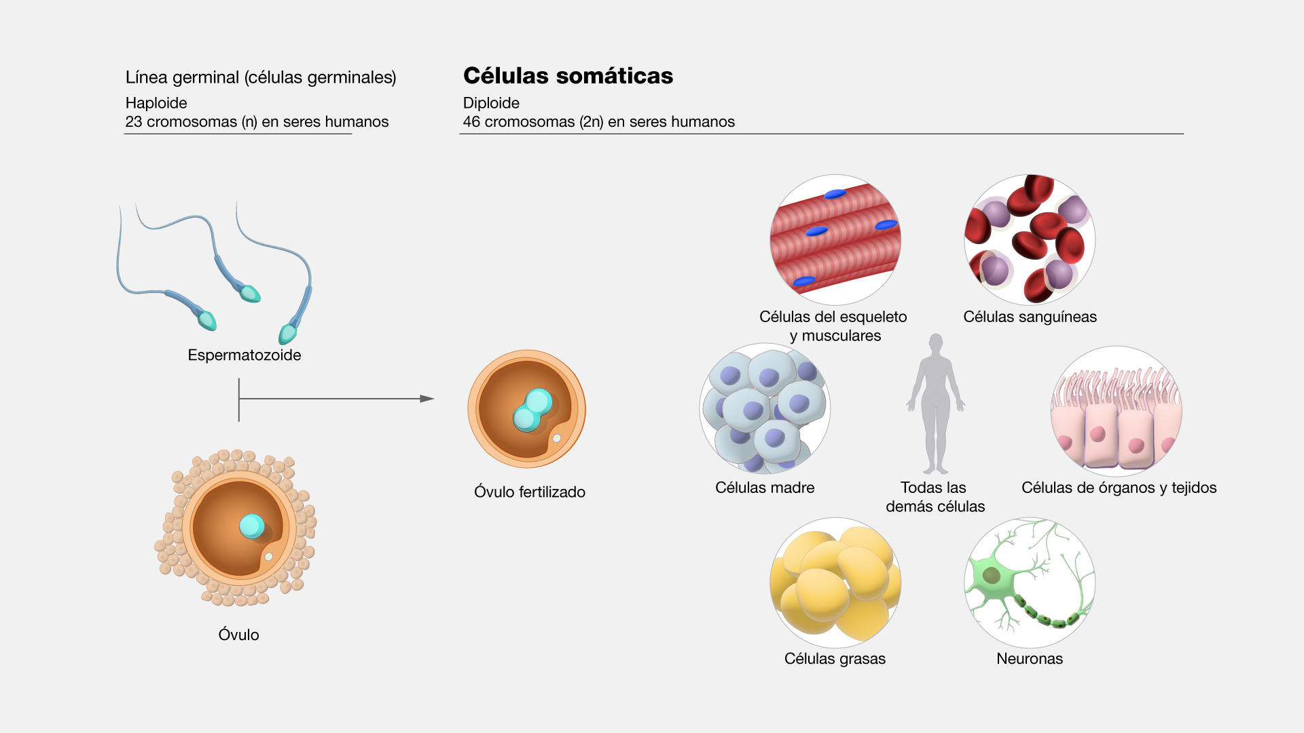
Tipos de células
Células germinales Haploides 23 cromosomas (n) en seres humanos | Células somáticas Diploides 46 cromosomas (n) en seres humanos

Slide 4
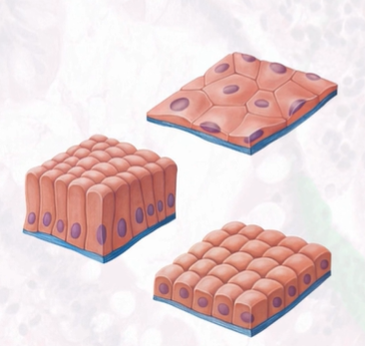
Tejido epitelial
Reviste el interior y el exterior del cuerpo, aportandonos protección y cobertura
Epitelio de revestimiento: Epidérmico en la piel, respiratorio en la tráquea y bronquios
Epitelio glandular: Producen y secretan macromoléculas hacia la sangre o superficies epiteliales mediantes conductos.
Están en contacto directo una con la otra, son avasculares, no tiene suministro sanguíneo directo, se nutren gracias al tejido conectivo que las rodea.

Slide 5
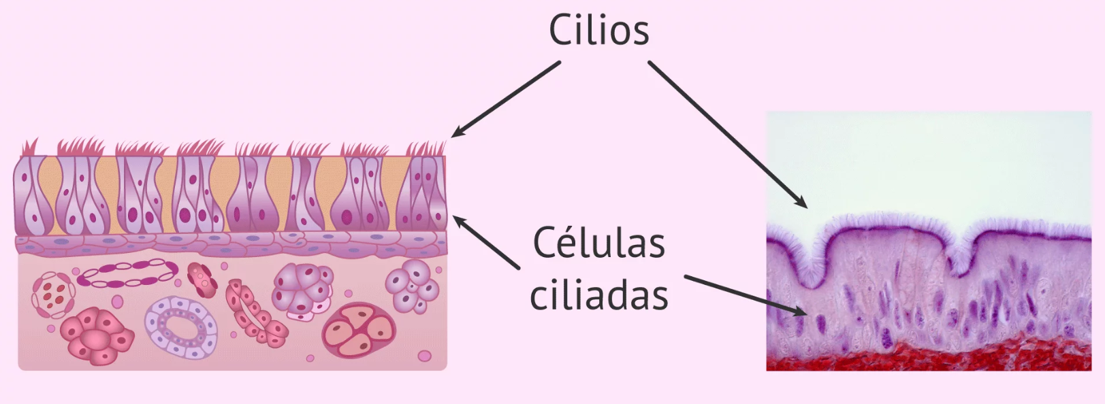
Las membranas de las células epiteliales tienen tres regiones (dominios) que varían en estructura y función; apical, lateral y basal. Esta característica se llama polaridad de la membrana.
Especificaciones apicales:
Microvellosidades, presentes en los enterocitos.
Estereocilios; presentes en el epidídimo, conducto deferente y oído interno.
Cilios; (microtúbulos del citoesqueleto), epitelio respiratorio.

Slide 6
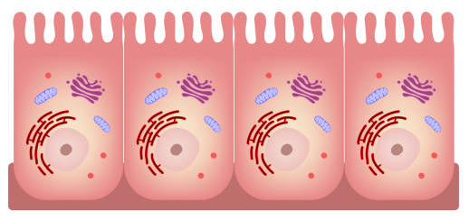
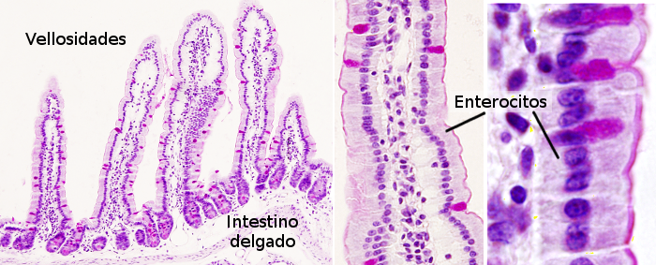
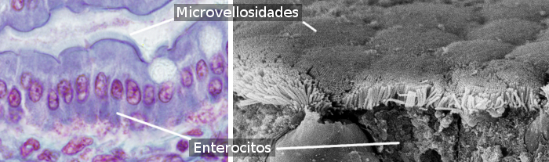
Enterocitos
Función: absorción de sustancias nutritivas desde la luz del intestino y su transporte al interior del cuerpo.
Estructura: tienen microvellosidades en su parte apical, numerosas mitocondrias en su base, y un retículo endoplasmático y un aparato de Golgi muy desarrollados.
Están siendo constantemente renovados.

Slide 7
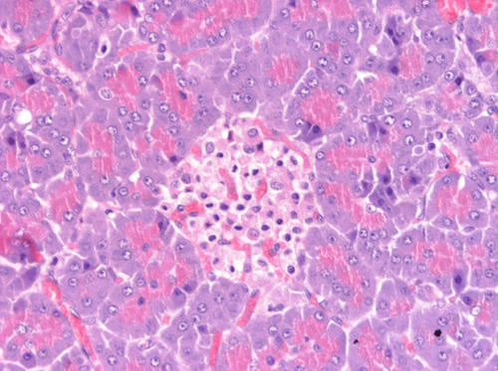
Células secretoras pancreáticas
El páncreas es un órgano de secreción exocrina y endocrina.
Acino: Conjunto de células pancreáticas capaces de sintetizar y secretar enzimas (peptidasas, lipasas, enzimas amilolíticas, enzimas nucleolíticas) escenciales para la digestión.
Islote: Conjunto de células pancreáticas capaces de sintetizar y secretar las hormonas que regulan el metabolismo de la glucosa, proteínas y lípidos.

Slide 8
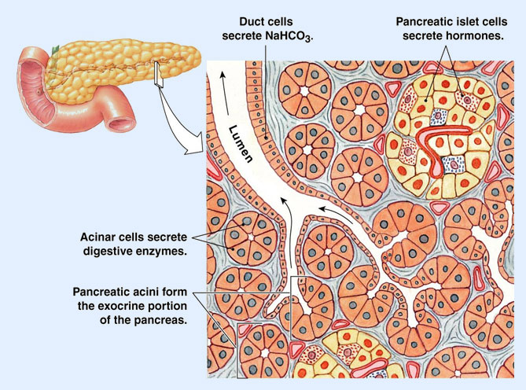

Slide 9

Tejido conectivo
El más abundante de nuestro cuerpo, brinda estructura, protección, aislamiento y soporte, une a los tejidos.
Algunos cumplen la función de almacenar energía (adiposo) o sistema de transporte (sanguíneo).
Sangre: Eritrocitos (glóbulos rojos), leucocitos (glóbulos blancos), sumergidos en una matriz líquida llamada plasma.
Tejido adiposo/graso: No tiene mucho material extracelular, formado por adipocitos. Nos otorga aislamiento, protegiéndonos de la pérdida de temperatura excesiva; es una reserva calórica.

Slide 10
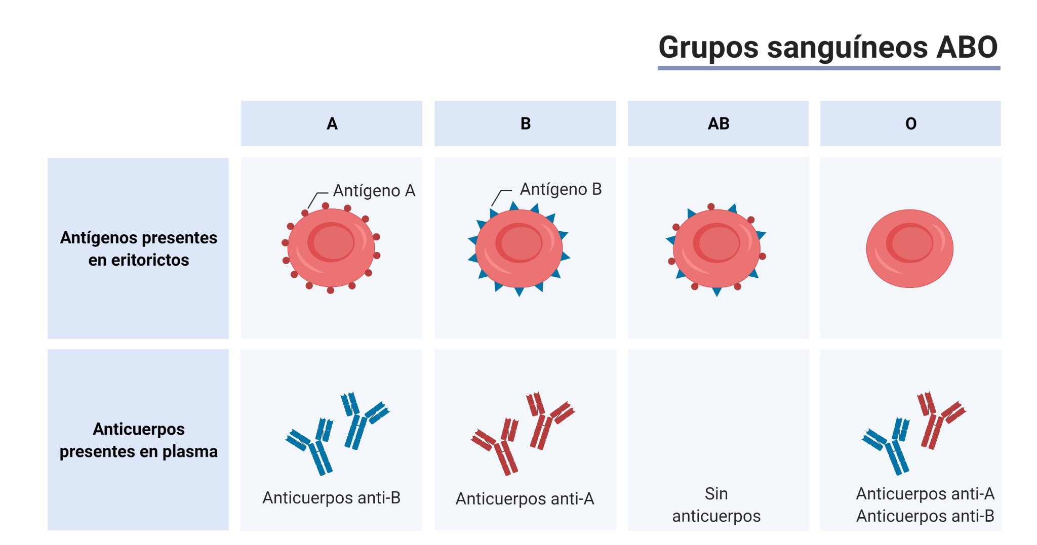
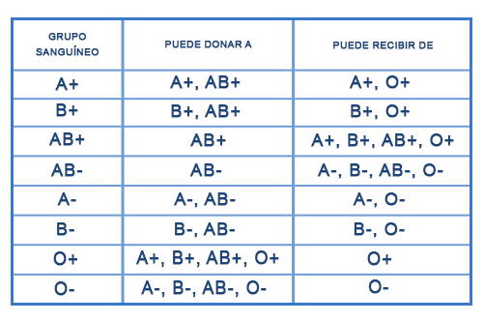
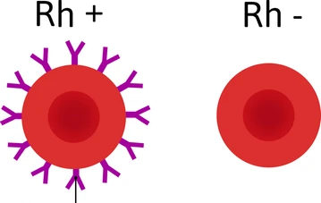
Tipos de sangre

Slide 11
Pregunta
¿Qué tipo de célula tienen retículos endoplasmáticos rugosos y aparatos de Golgi muy desarrollados?
Eritrocitos
Células musculares
Células secretoras del páncreas
Enterocitos
Glóbulos rojos

Slide 12
¿Qué tipo de célula tienen retículos endoplasmáticos rugosos y aparatos de Golgi muy desarrollados?
Eritrocitos
Células musculares
Células secretoras del páncreas
Enterocitos
Glóbulos rojos

Slide 13
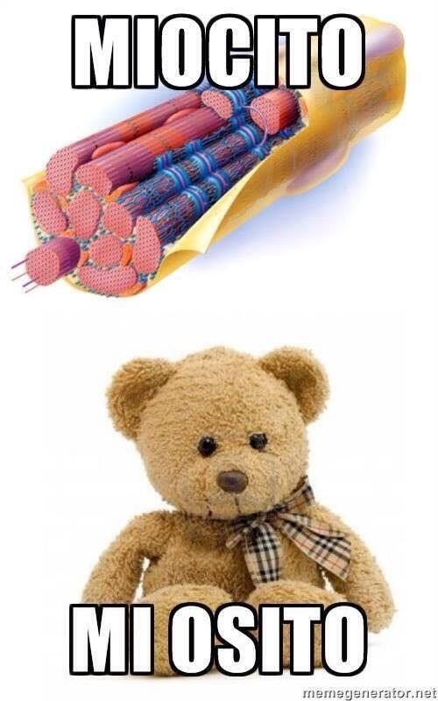
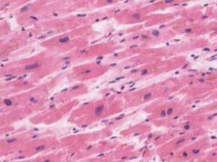
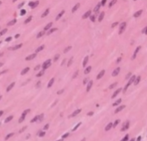
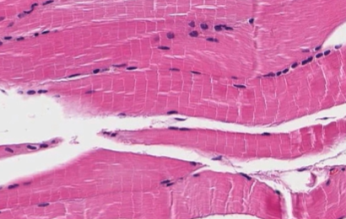
Tejido muscular
Brinda movimiento, conversión de energía química desde los nutrientes a energía mecánica.
Pueden estirarse y contraerse debido a la presencia de filamentos de actina y miosina.
El miocito o fibra muscular es una célula especializada que utiliza ATP para generar movimiento gracias a la interacción de las proteínas contráctiles (actina y miosina).
Músculo esquelético | Músculo cardiaco | Músculo liso

Slide 14
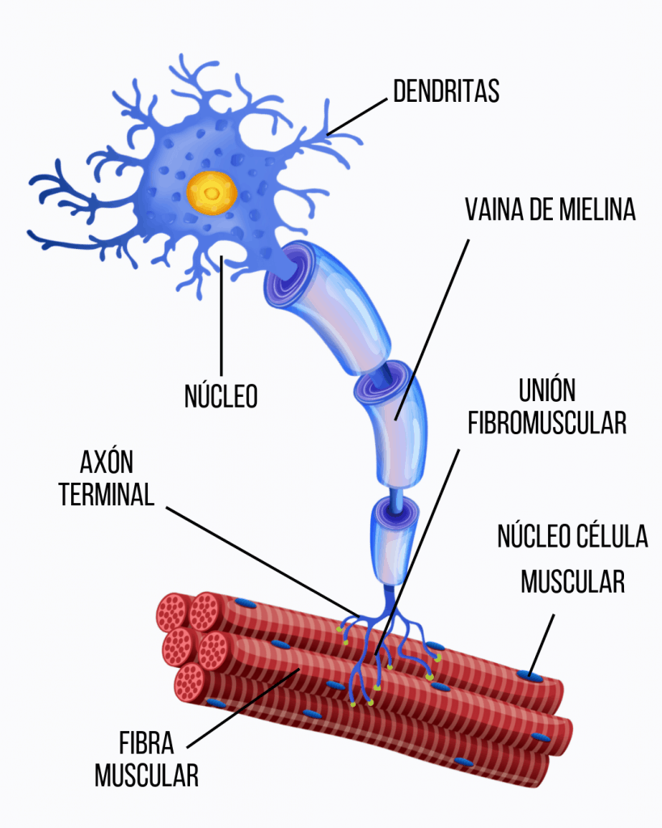
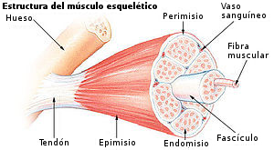
Célula muscular esquelética
El músculo esquelético está formado por “fibras musculares” las cuales son largas y no ramificadas, son multinucleadas. Su apariencia es estriada debido a la disposición perpendicular de los filamentos de actina y miosina. Cada fibra muscular está controlada por sinapsis con una neurona motora.

Slide 15
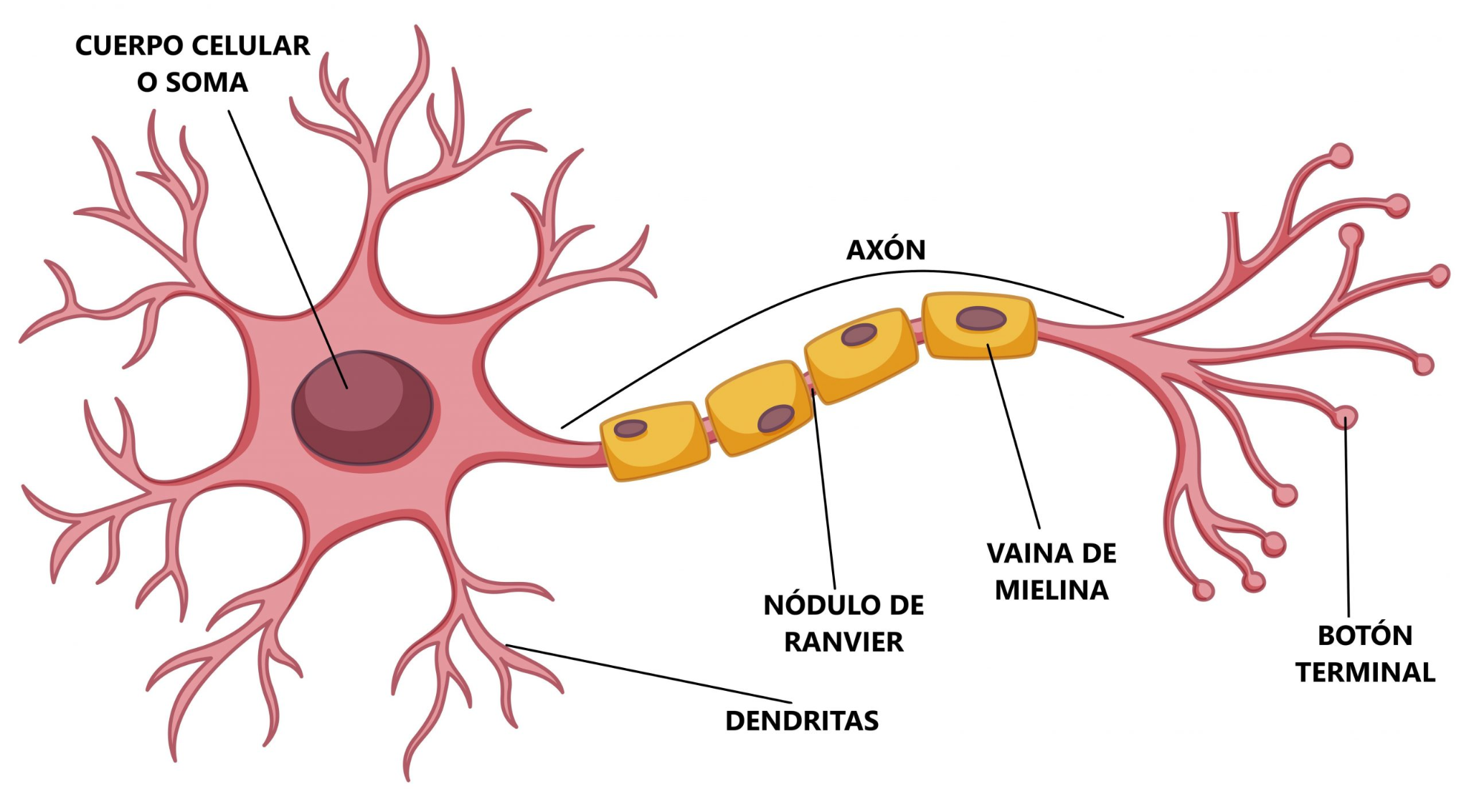
Tejido nervioso
Neuronas y células gliales

Slide 16

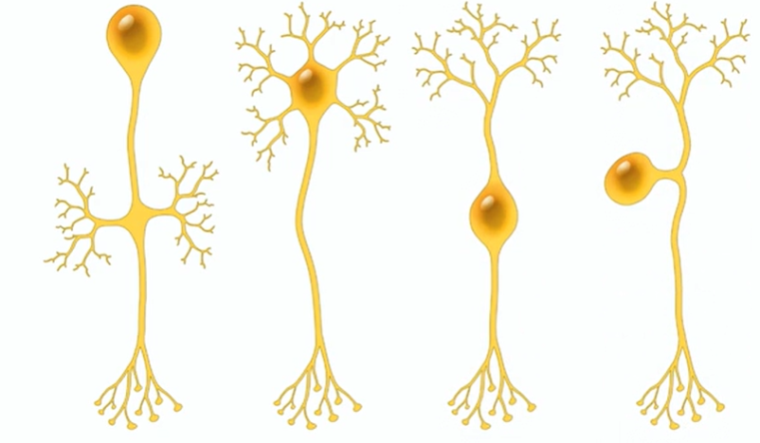
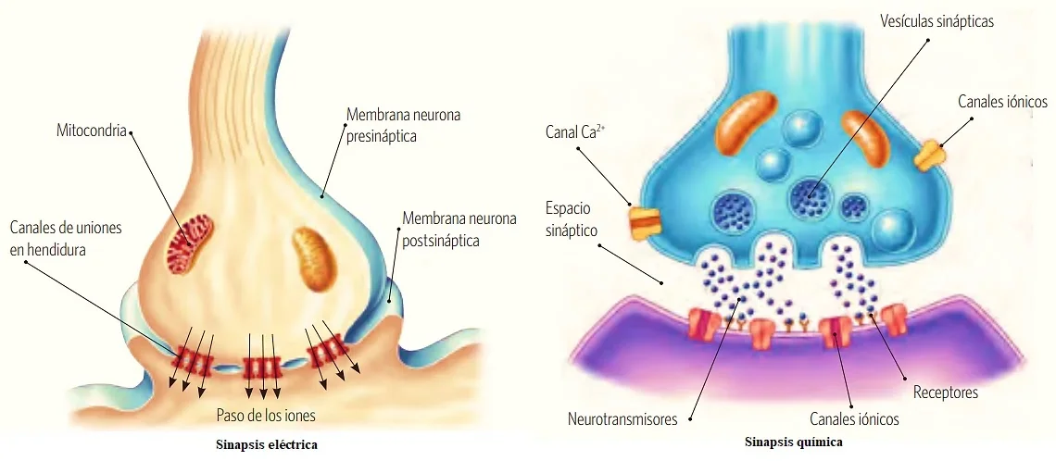
Neurona
Comunicación, sinapsis química y sinapsis física.

